Slide 1
Ch01_패턴인식의 개요

Slide 2
01_ 인공지능의 가능성에 대한 철학적 논쟁
02_ 패턴인식의 정의
03_ 특징과 패턴
04_ 패턴인식 시스템의 구성 요소와 설계 사이클
05_ 패턴인식의 유형과 분류기
06_ 패턴인식 알고리즘의 성능 평가
07_ 패턴인식 접근법과 관련 응용 분야
08_ 패턴인식의 응용 예

Slide 3
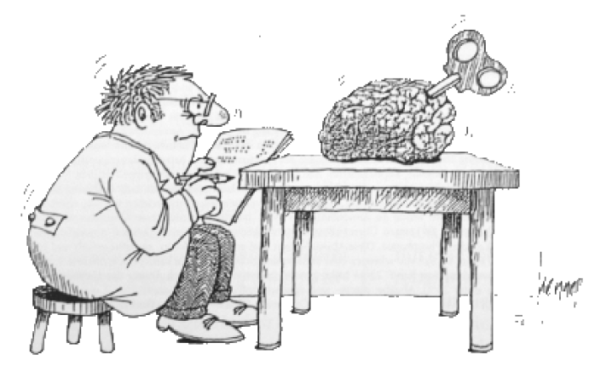
01_인공지능의 가능성에 대한 철학적 논쟁
패턴인식을 공부하기 전에 생각해볼 문제
  컴퓨터는 단지 계산하는 기계에 불과한 것일까?
  컴퓨터도 인간과 같이 생각하고 언어를 이해할 수 있을까?

Slide 4
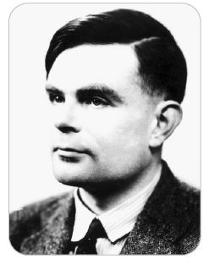
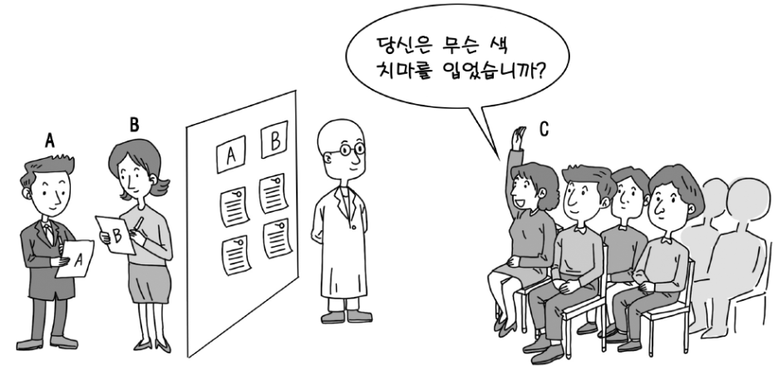
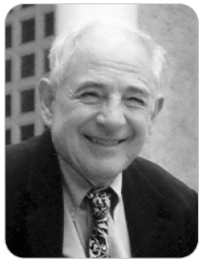
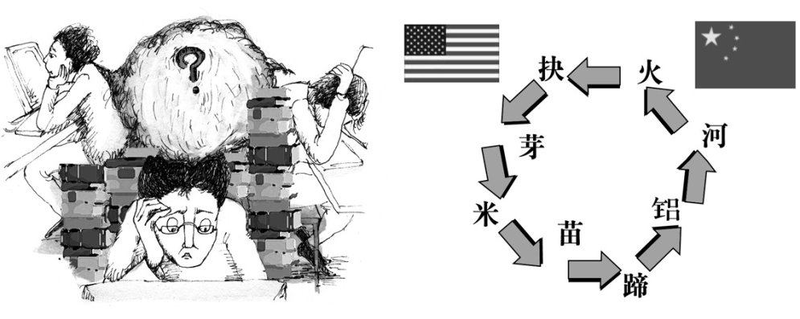
01_인공지능의 가능성에 대한 철학적 논쟁
  인공지능의 가능성에 대한 긍정적 입장
  인공지능의 가능성에 대한 부정적 입장
A.M. Turing(1912~1954)
모방게임
John Searle(1932~ )
중국어 방 논증

Slide 5
02_패턴인식의 정의
패턴인식이란 무엇인가?
  계산이 가능한 기계적인 장치(컴퓨터)가 어떠한 대상을 인식하는 문제를 다루는 인공지능의 한 분야
인지과학
인공지능
패턴인식

Slide 6
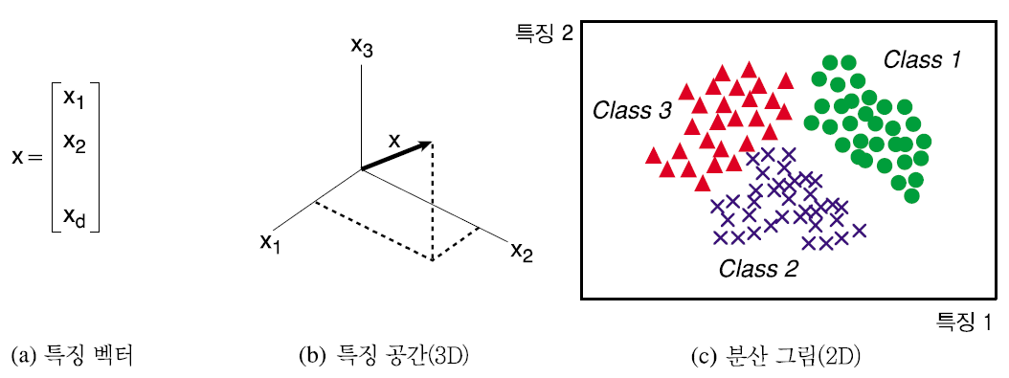
03_특징과 패턴
특징이란?
  어떤 객체가 가지고 있는 객체 고유의 분별 가능한 측면, 질 혹은 특성
패턴이란?
  개별 객체의 특색(traits) 이나 특징(features)들의 집합

Slide 7
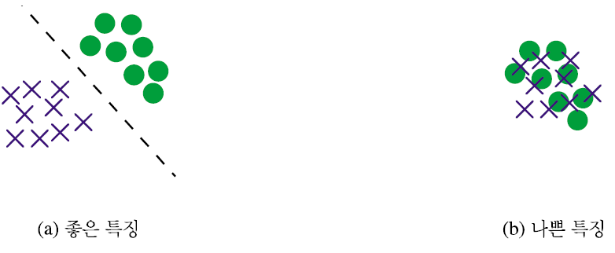
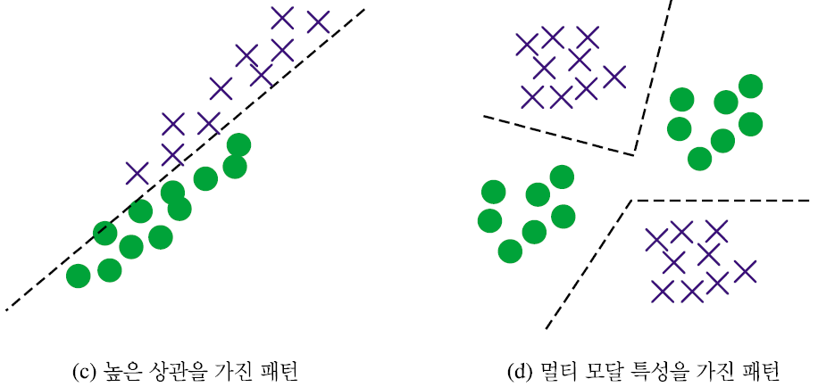
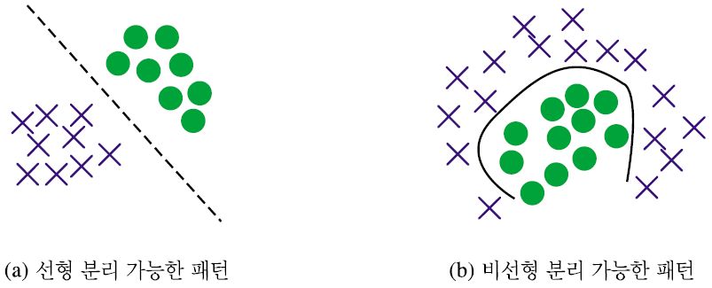
03_특징과 패턴
좋은 특징과 나쁜 특징
패턴의 유형

Slide 8
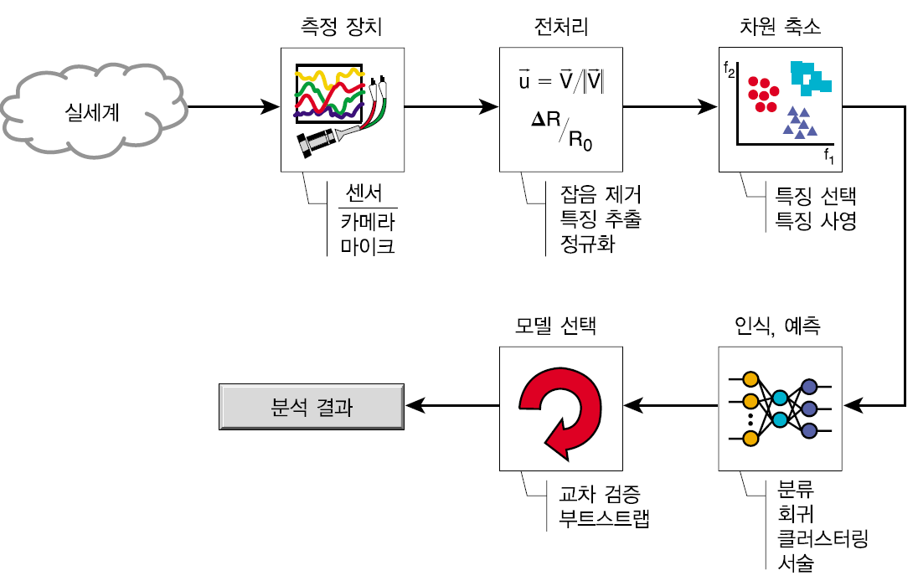
04_패턴인식 시스템의 구성 요소와 설계 사이클
패턴인식 시스템의 구성요소와 처리 과정

Slide 9
04_패턴인식 시스템의 구성 요소와 설계 사이클
패턴인식 시스템의 설계 단계
  단계1 : 데이터 수집 단계
    패턴인식 과정에서 가장 많은 시간을 소요하는 지루한 과정
    안정된 패턴인식 성능을 얻으려면 꼭 필요한 단계
    안정된 성능을 위해 얼마나 많은 표본 데이터가 필요한지 고려하여 데이터를 수집함
  단계2 : 특징 선택 단계
    패턴인식 시스템의 성능에 결정적인 영향을 미치는 단계
    대상 패턴에 대한 충분한 사전 분석을 통하여 어떠한 특징을 선택할 것인지를 이 단계에서 결정
  단계3 : 모델 선택 단계
    패턴인식을 위한 여러 접근법 중에서 어느 모델을 어떠한 알고리즘을 이용하여 어떻게 구성할 것인가를 결정하는 단계
    사전에 특징에 관한 선험적인 지식이 필요하며, 각 접근법에 따라 모델에 필요한 각종 파라미터를 설정해야 함

Slide 10
04_패턴인식 시스템의 구성 요소와 설계 사이클
  단계4 : 학습 단계
    수집된 데이터에서 추출한 특징 집합을 활용하여 선택한 모델이 있을 때 학습을 통해 비어 있는 블랭크(blank) 모델을 완전한 모델로 만드는 단계
    방법에 따라서 크게 교사 학습, 비교사 학습 그리고 강화 학습으로 나뉜다
  단계5 : 인식 단계
    임의의 특징이 주어지면, 이 특징이 속한 클래스 혹은 카테고리를 결정하는 단계

Slide 11
05_패턴인식의 유형과 분류기
문제의 유형
  분류(classification)
    분류의 문제를 다루는 패턴인식 시스템은 모호한 퍼지(fuzzy)적인 결과가 아니라 정수 라벨의 명확한 결과를 출력해야 함
  회귀(regression)
    분류를 일반화한 것
    회귀를 통하여 패턴인식 시스템의 출력으로 정수 라벨로 추정된 결과를 얻을 수 있음
  군집화(clustering)
    어떤 집합을 의미 있는 복수 개의 그룹으로 조직하는 문제를 말함
    군집화 시스템의 출력은 객체들이 속한 클래스
    군집화는 생명체를 종으로 분류하는 경우처럼 때로는 계층적으로 처리될 수도 있음
  서술(description)
    객체를 일련의 원형(prototype) 혹은 기본형(primitive)으로 표현하는 문제를 말함

Slide 12
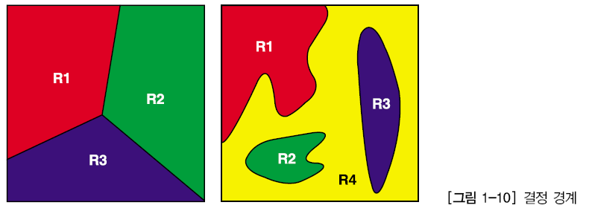
05_패턴인식의 유형과 분류기
분류기
    패턴인식의 대부분을 이루는 분류 작업은 분류기(classifier)에 의하여 이루어짐
    분류 작업이란 특징 벡터들로 이루어진 특징 공간을 이름이 있는 클래스들 간의 결정 영역으로 분할(partition)하는 것을 말함
    이때 결정 영역의 경계들을 결정 경계(decision boundary)라고 함
    특징 벡터 x의 분류는 어느 결정 영역에 이 특징 벡터가 속해있는지를 결정하고, x를 이 클래스 중의 하나로 할당하는 것

Slide 13
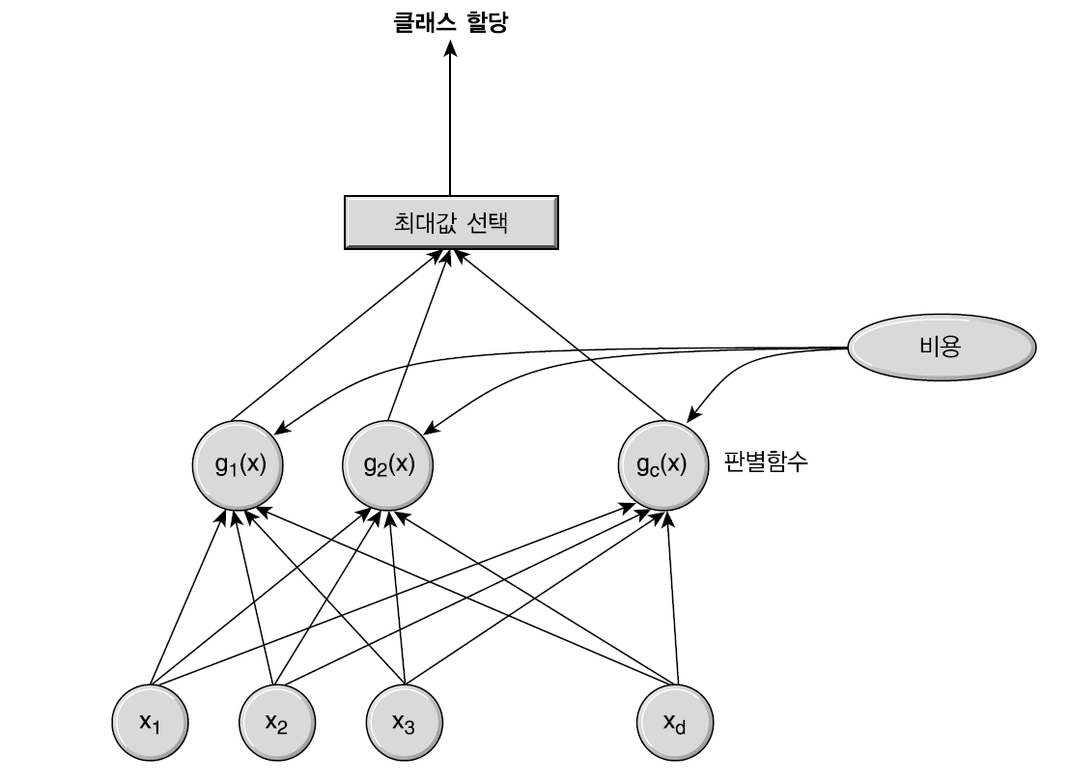
05_패턴인식의 유형과 분류기
    분류기는 판별함수(discriminant functions)의 집합으로 표현할 수 있음

Slide 14
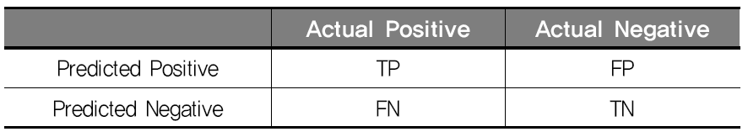
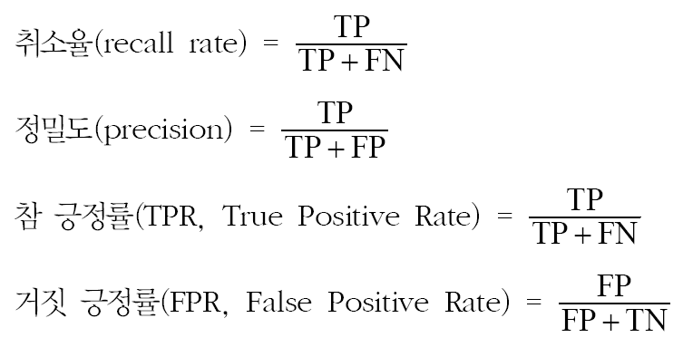
06_패턴인식 알고리즘의 성능 평가
혼동행렬

Slide 15
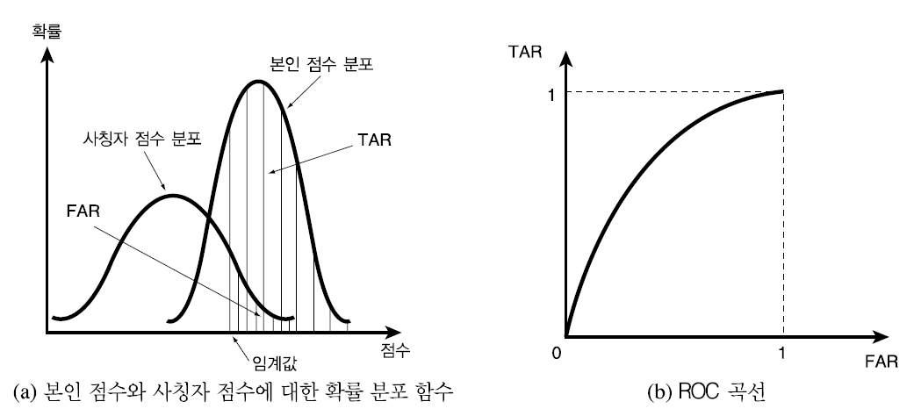
06_패턴인식 알고리즘의 성능 평가
ROC곡선

Slide 16
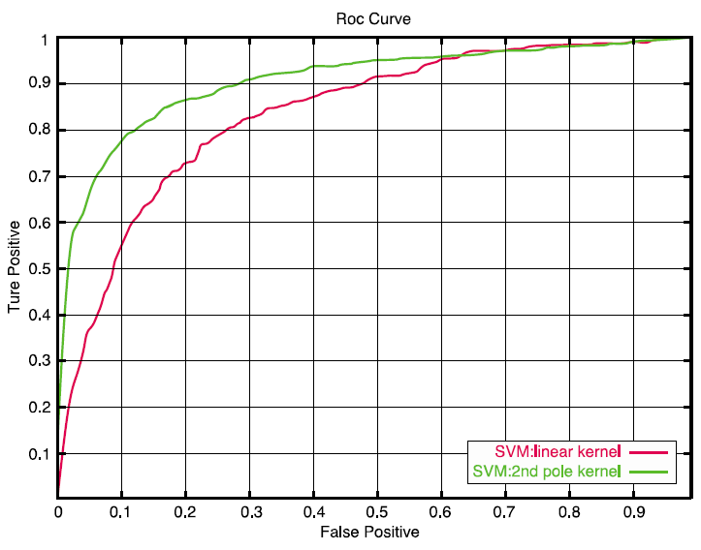
06_패턴인식 알고리즘의 성능 평가
  AURO
    ROC 곡선 아래 영역의 면적을 나타냄
    ROC 곡선이 좌상의 꼭지점에 가까울수록 인식 알고리즘이 우수함
    AUROC의 크기로 그 성능을 평가할 수 있음

Slide 17
07_패턴인식 접근법과 관련 응용 분야
패턴인식의 접근법
  템플릿 정합법(template matching)
    패턴인식에서 가장 오래되고 가장 쉬운 접근법
    비교 대상 패턴에 대한 템플릿(형틀)을 미리 마련해두고, 인식하고자 하는 패턴을 템플릿 구성 조건에 맞추는 정규화 과정을 거쳐서 상호상관 혹은 거리와 같은 유사도를 척도로 하여 패턴을 인식하는 방법
    동일한 카테고리에 속한 다양한 데이터에서 그 카테고리를 가장 잘 설명하는 일반화된 템플릿을 마련하는 과정이 가장 중요
    알고리즘이 간단하여 계산 속도가 빠르지만, 대상 패턴의 특징 변화에 민감
  통계적 접근법 (statistical)
    각 클래스에 속하는 패턴 집합의 통계적 분포에서 생성되는 결정 경계를 기반하여 미지의 패턴이 속한 클래스를 결정하는 방법
    패턴들의 통계적 모델은 해당클래스에서의 확률밀도함수 가 됨
    통계적인 모수로 이루어진 각 클래스에 대한 확률밀도함수를 생성하는 과정을 학습이라고 함
  신경망 접근법(neural networks)
    생물학적 신경세포의 연결 결합 관계를 모델링하여 입력 자극에 대한 처리 단위인 뉴런(neuron)으로 구성된 망(network)의 응답 과정으로 패턴을 분류

Slide 18
07_패턴인식 접근법과 관련 응용 분야
    패턴의 정보(knowledge)는 시냅스의 연결 강도 가중치들로 저장됨
    학습이 가능하고, 알고리즘적이지 않으며, 블랙박스와 같이 취급
    사전 지식을 최소화하고, 뉴런의 층이 충분하면 이론적으로 어떠한 복잡한 결정 영역도 만들 수 있는 매우 매력적인 접근법
  구조적 접근법(structure)
    패턴의 양적 특징들에 따른 분석을 하지 않고 패턴을 구성하는 기본 원형들 사이의 관계성에 관심을 두는 접근법
    연구 대상이 되는 대표 패턴 : 문자, 지문, 염색체

Slide 19
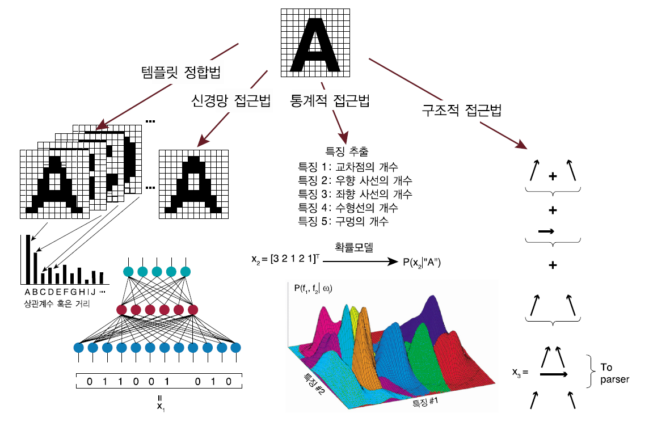
07_패턴인식 접근법과 관련 응용 분야
패턴인식의 접근법

Slide 20
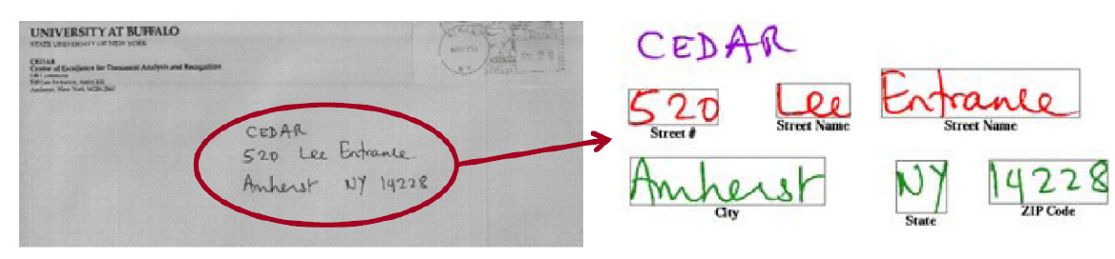
07_패턴인식 접근법과 관련 응용 분야
패턴인식의 응용분야
  문자인식 분야
    자동 우편물 분류기, 스캐너로 받아들인 텍스트 이미지를 컴퓨터에서 편집 가능한 코드화된 문자로 변환하는 장치, 필기체 문자 인식, 수표 및 지폐 인식, 차량 번호판 인식
  생체 인식과 인간 행동 패턴 분석 분야
    음성 인식, 지문 인식, 홍채 인식, 얼굴 인식, DNA 매핑, 보행 패턴 분석 및 분류, 발화 습관 분석 및 분류 등에 활용
  진단 시스템 분야
    자동차 오동작 진단, 의료 진단, EEG(뇌전도), ECG(심전도) 신호 분석 및 분류 시스템, Xray 판독 시스템에 활용

Slide 21
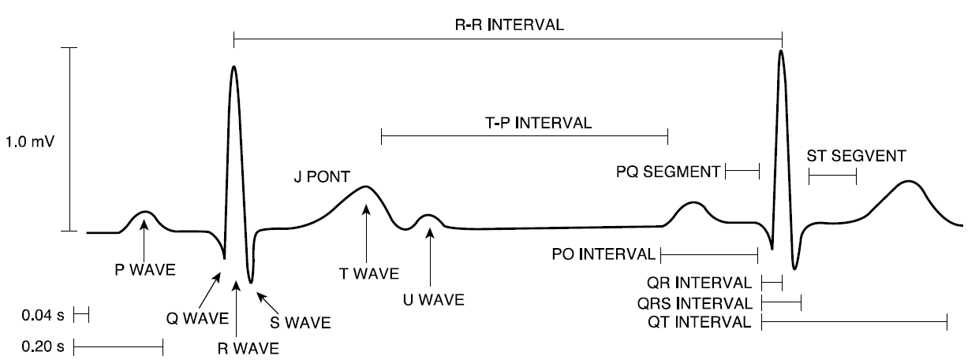
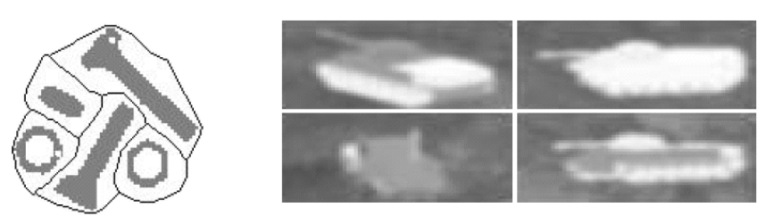
07_패턴인식 접근법과 관련 응용 분야
  예측 시스템 분야
    인공위성 데이터에 기반을 둔 날씨 예측, 지진 패턴 분석과 예측 시스템, 주가 예측 시스템 등에 활용
  보안과 군사 분야
    네트워크 트래픽(traffic) 패턴 분석을 통해 컴퓨터 공격 확인, 물품 자동 검색 시스템, 인공위성 영상 분석을 통한 테러리스트 캠프 혹은 지형 목표물 추적 공격, 레이더 신호 분류, 항공기 피아(彼我)식별 시스템 등에 활용

Slide 22
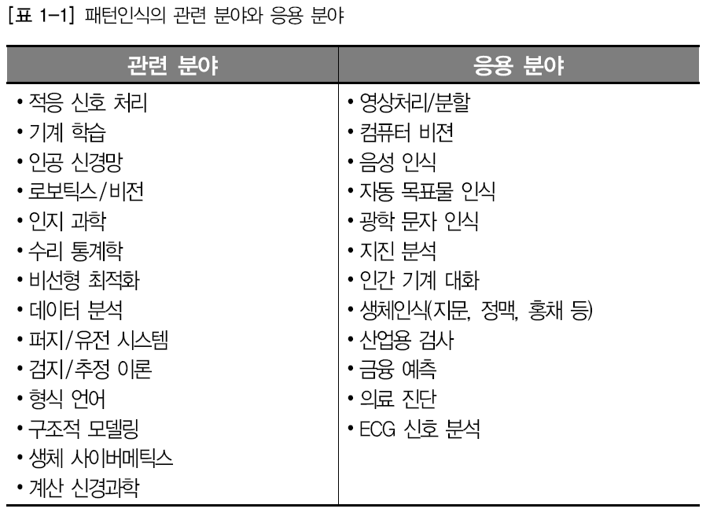
07_패턴인식 접근법과 관련 응용 분야

Slide 23
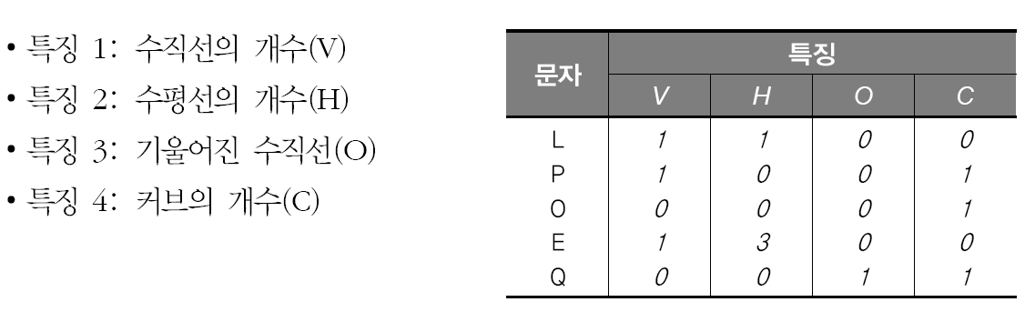
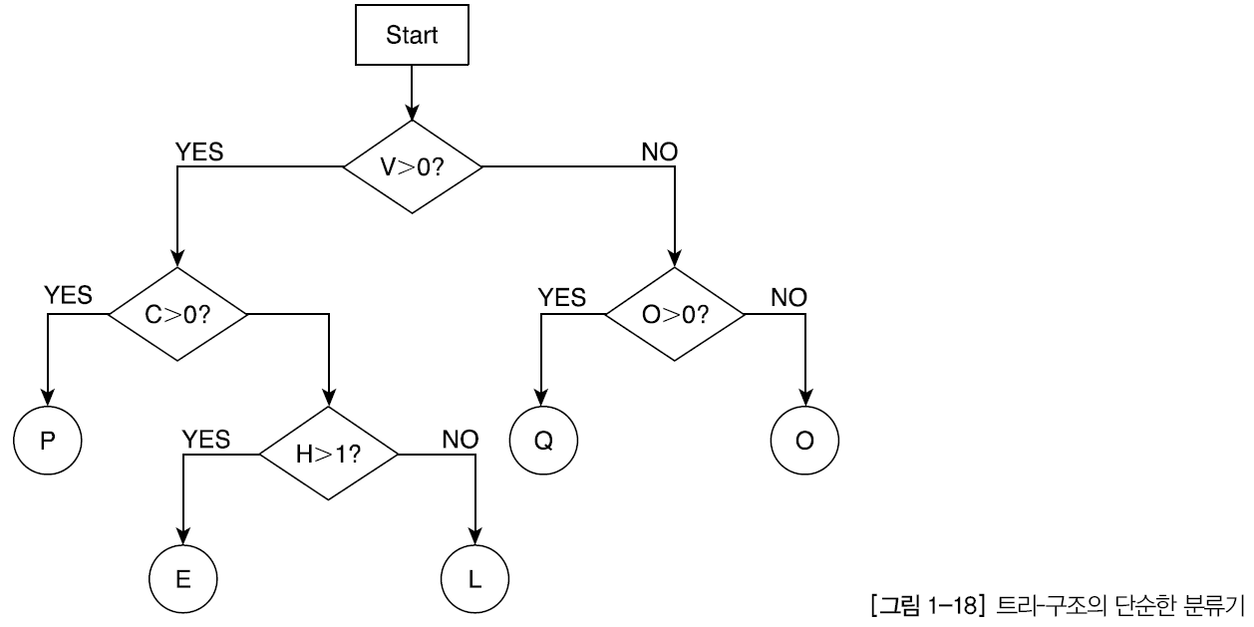
08_패턴인식 응용 예
간단한 영문자 인식 시스템

Slide 24
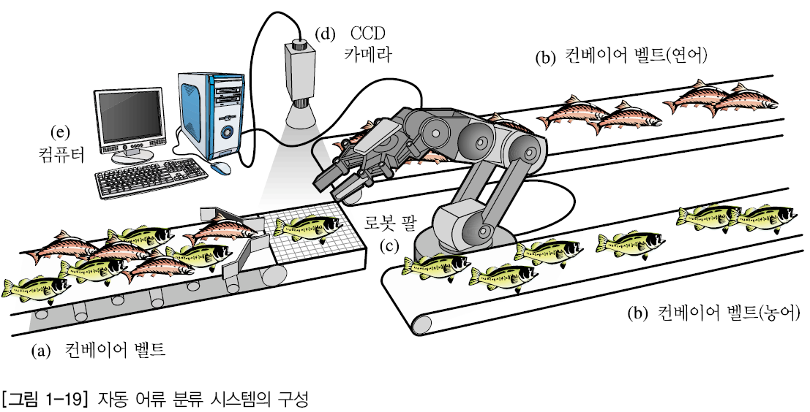
08_패턴인식 응용 예
자동 어류 분류 시스템
    A: 어류를 실어 나르는 컨베이어 벨트
    B: 분류된 어류를 나르는 컨베이어 벨트 두 개
    C : 어류를 집을 수 있는 기능을 갖춘 로봇 팔
    D: CCD 카메라가 장착된 비전 시스템
    E : 영상을 분석하고 로봇 팔을 제어하는 컴퓨터

Slide 25
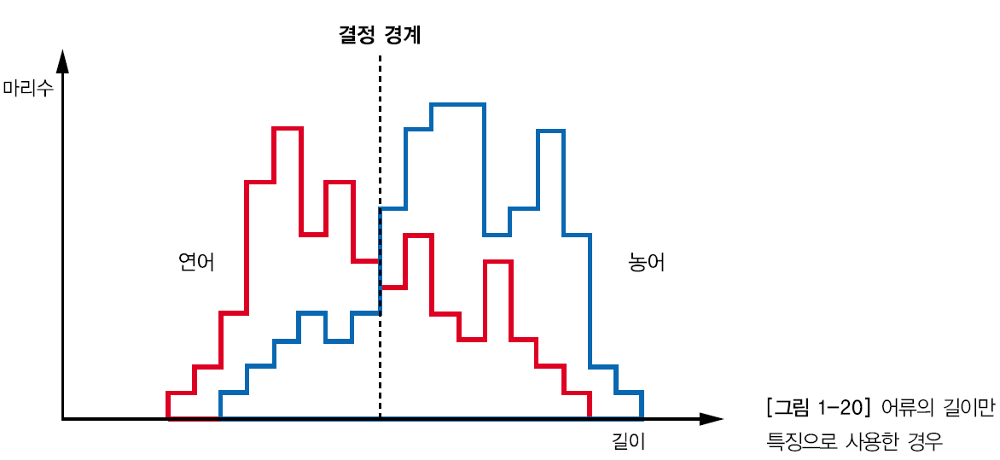
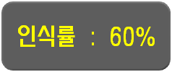
08_패턴인식 응용 예
자동 어류 분류 시스템
    어류는 연어(salmon) 혹은 농어(sea bass)만이라고 가정
    분류 영역에 들어오는 새로운 어류에 대한 영상을 비전 시스템으로 획득
    영상 처리 알고리즘을 통해 영상의 명암값을 정규화하고
    영상으로 배경과 어류를 분리하는 분할(segmentation) 전처리 과정을 거침
    평균적으로 농어가 연어보다 더 크다는 사전 지식을 바탕으로 영상으로 어류의 길이를 측정하는 특징 추출 진행
    두 어류의 표본 집합을 통해 길이의 분포를 계산하고 분류 오류를 최소로 하는 결정 경계의 임계값 결정

Slide 26
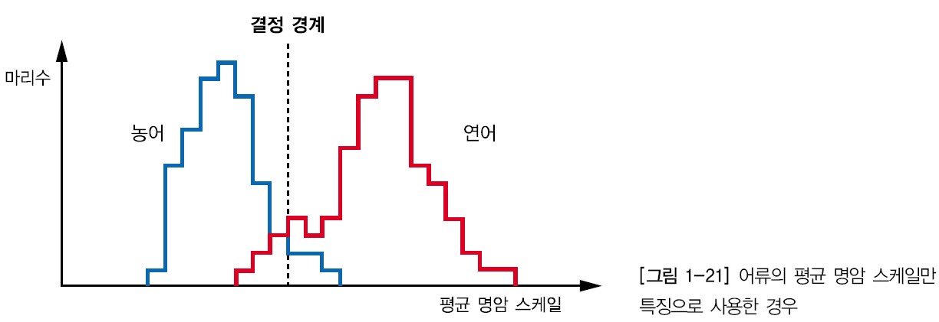
08_패턴인식 응용 예
  인식률 개선을 위한 특징 추가
    안정적인 패턴인식 시스템을 만들려면 인식률이 95% 이상은 되어야 함
    어류의 평균 명암 스케일이 좋은 특징이 된다는 것을 발견함

Slide 27
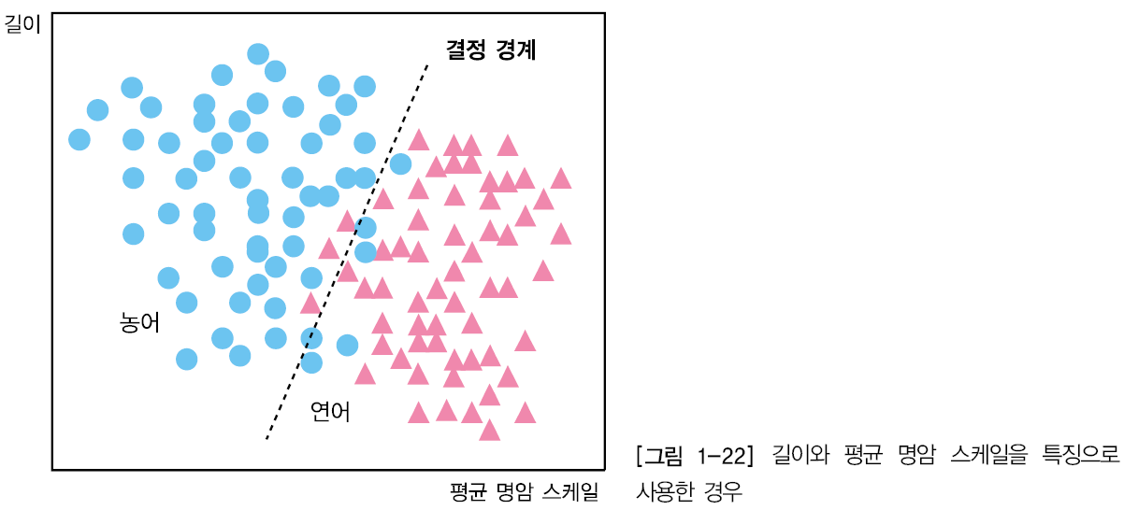
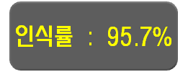
08_패턴인식 응용 예
  인식률 개선
    길이와 평균 명암 스케일을 조합하여 2차원 특징 벡터를 작성
    간단한 선형 판별함수를 이용하여 분류 ➔ 인식률 향상

Slide 28
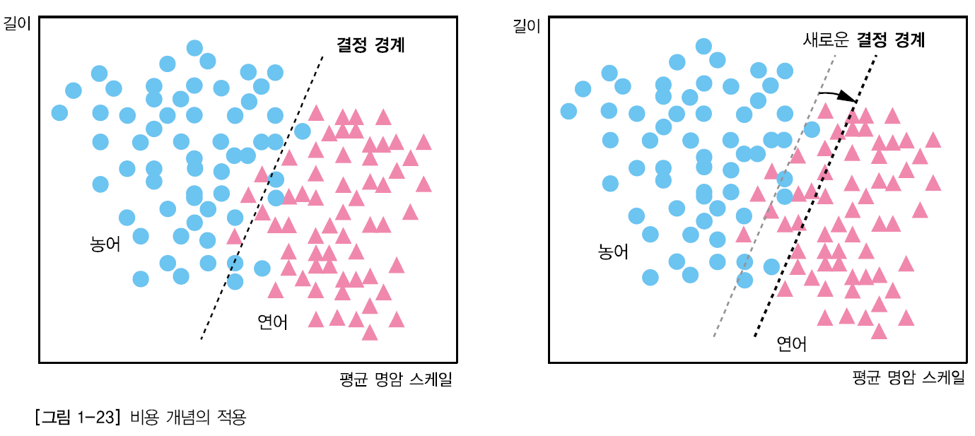
08_패턴인식 응용 예
  비용 vs. 분류율
    비용함수를 최소화 하기 위해 결정 경계 조정

Slide 29
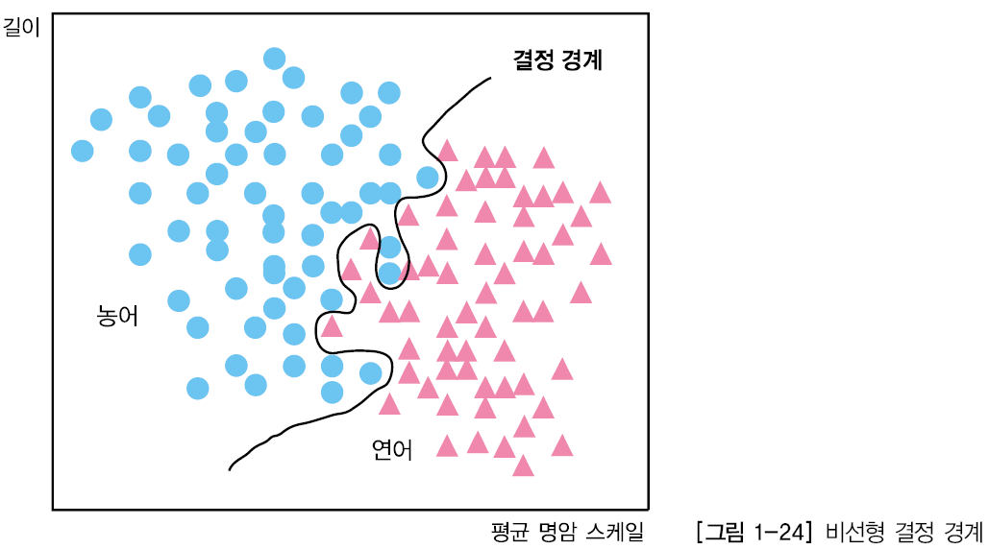
08_패턴인식 응용 예
  일반화의 문제
    신경망 알고리즘을 이용하면 분류 시스템의 성능을 개선할 수 있음 ➔ 99.9975%

Slide 30
Thank You !

